Slide 1

◆ 컨테이너
** 컨포넌트를 포함할 수 있는 컴포넌트 (안에 데이터를 담을 수 있음)
** 컴포넌트 클래스를 상속 받음
** 모든 컨테이너는 기본적으로 배치관리자(LayoutManager)를 가지고 있음
** base-container >> gui를 만들 때 반드시 필요한 컴포넌트 ex. Jframe
** 일반 container >> 반드시 필요한 것은 아닌 컴포넌트
** 모든 컨포넌트들은 base-container에 부착되어야만 가시성을 가질 수 있음
(부착 메서드 : add() )

Slide 2
◆ 배치
** 크기 + 위치
** 배치관리자(LayoutManager) >> 컨테이너 안 데이터들을 배치관리하는 객체
** 배치관리자는 해당 배치가 가지고 있는 규칙으로
컴포넌트의 위치, 크기를 변경시킴. >> 규칙을 없앨 수도 있음.
** 자주 쓰이고 기본적인 배치관리 매니저는 3가지 종류가 있음.
Border Layout
Flow Layout
Grid Layout

Slide 3
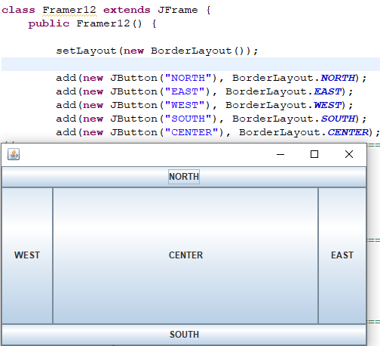
◆ Border Layout
** 동서남북, 센터 이렇게 나누어서 배치하는 것
** 종, 횡마다 사이즈의 영향을 받는 데이터들이 다름.
** 하나의 영역에 하나만 포함 가능
** Jframe의 기본 배치관리자는 Border Layout임.

Slide 4
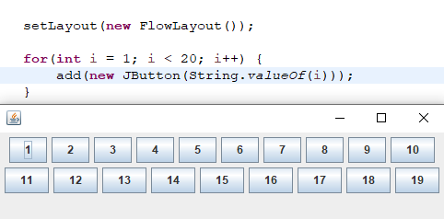
◆ Flow Layout
** 중앙정렬이 기본 (FlowLayout의 생성자를 통해 원하는 쪽을 정렬 가능)
** 기본적으로 표시하는 내용에 따라 컨포넌트 크기가 바뀜 (선호크기)
** .setPreferredSize(Demention d) 를 통해 선호크기를 정해줄 수 있음.

Slide 5
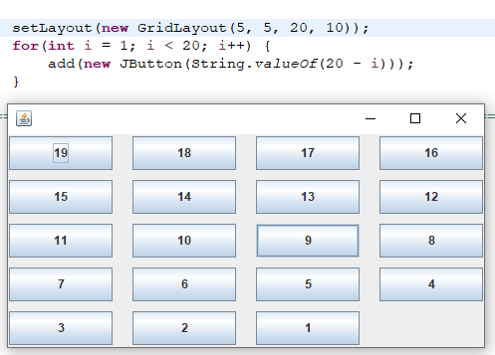
◆ Grid Layout
** 줄, 칸으로 나누어서 배치하는 것
** 이 레이아웃으로 배치된 컴포넌트들은 전부 크기가 같음.
** 줄, 칸에 따라 컴포넌트의 크기가 바뀜
** 합병이 불가능하며 순서를 띄울 수 없음 ex. 1 -> 3 (x)
** Grid Layout의 생성자
>> GridLayout(줄, 칸, 줄간격, 칸간격);
** 줄이나 칸 중 하나를 0으로 둠으로
데이터의 수에 따라 줄/칸 수를
가변적으로 둘 수 있음.

Slide 6
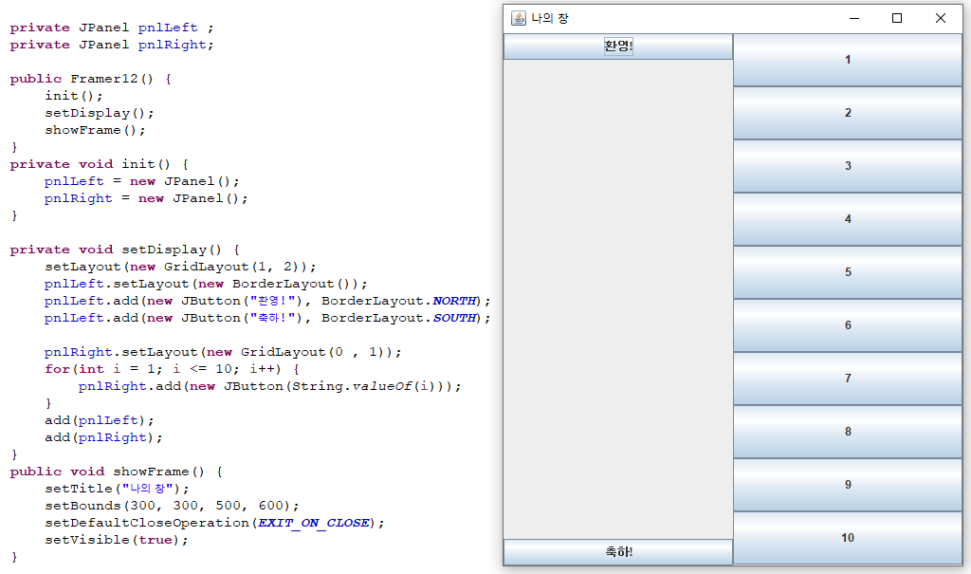
◆ JPanel
** 하나의 컨테이너로 레이아웃 속에서 다른 레이아웃을 넣을 수 있게 해주는
매개체 (패널 안에 또 패널 넣는 것도 가능)

Slide 7
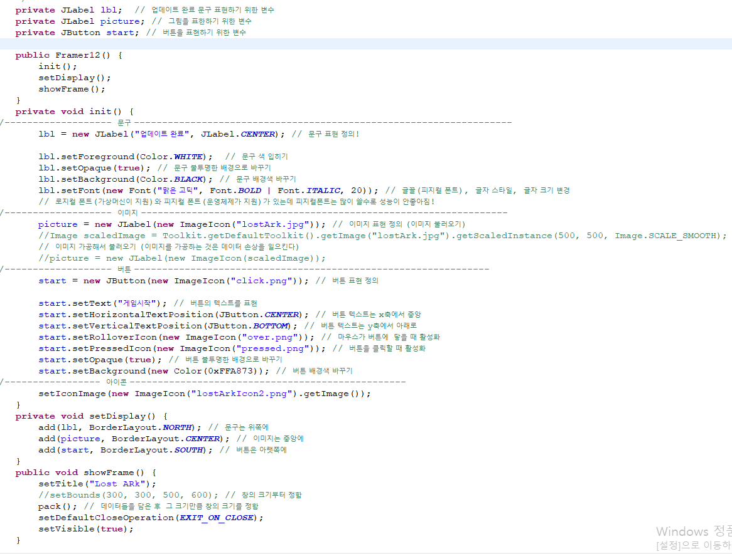
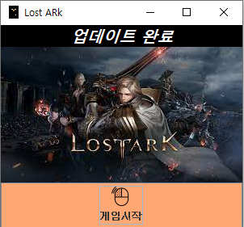
◆ JLabel
** 글자 그림을
표현하기 위한 것

